Slide 1
TRƯỜNG TIỂU HỌC QUỐC TUẤN
Bài giảng điện tử
Môn Tiếng Việt
Lớp 2E
NGƯỜI THỰC HIỆN: Tạ Thị Thắm

Slide 2
Thứ Sáu ngày 27 tháng 12 năm 2024
Tiếng Việt
Luyện tập: Viết đoạn văn kể về việc đã làm cùng người thân

Slide 3
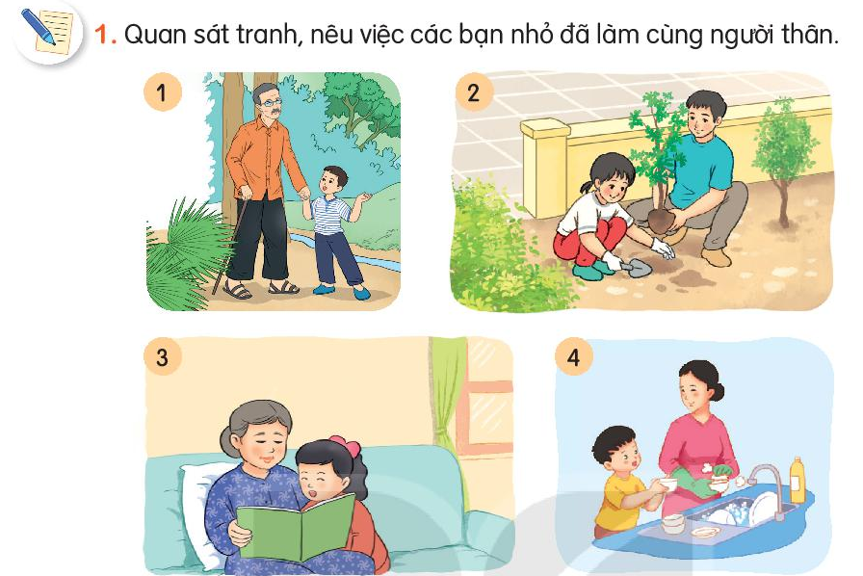

Slide 4
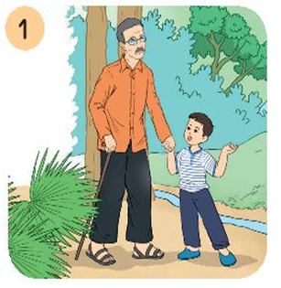
- Tranh vẽ ai?
- Ông và cháu đang đi đâu?
- Cháu làm gì để thể hiện tình cảm với ông?

Slide 5
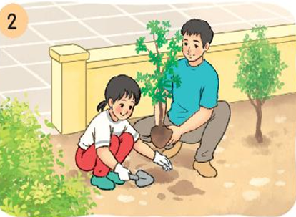
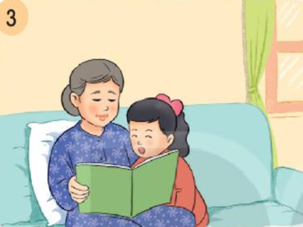
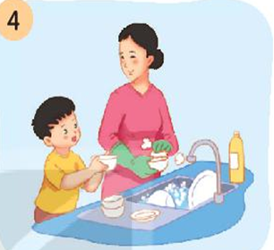
- Bố và con đang làm gì? Ở đâu?
- Con làm gì giúp bố?
- Bà và cháu cùng nhau làm gì?
- Họ có vui không?
- Mẹ và con đang cùng nhau làm gì?
- Bạn nhỏ làm gì giúp mẹ?

Slide 6
- Bố và con đang làm gì? Ở đâu?
- Con làm gì giúp bố?

Slide 7
- Bà và cháu cùng nhau làm gì?
- Họ có vui không?

Slide 8
- Mẹ và con đang cùng nhau làm gì?
- Bạn nhỏ làm gì giúp mẹ?

Slide 10
Bài 2. Viết 3 - 5 câu kể về một công việc em đã làm cùng người thân
G:
- Em đã cùng người thân làm việc gì? Khi nào?
- Em đã cùng người thân làm việc đó như thế nào?
- Em cảm thấy thế nào khi làm việc cùng người thân?
Hằng ngày, em phụ chị gái rửa bát. Chị rửa bát còn em xếp bát lên giá để cho ráo nước. Hai chị em vừa làm vừa nói chuyện rất vui vẻ. Em cảm thấy rất vui mỗi khi làm việc cùng chị.

Slide 11
Thứ Hai ngày 30 tháng 12 năm 2024
Tiếng Việt
Đọc: Ánh sáng của yêu thương

Slide 15
TRẢ LỜI CÂU HỎI
1. Khi thấy mẹ đau bụng dữ dội, Ê-đi-xơn đã làm gì?
Khi thấy mẹ đau bụng dữ dội, Ê-đi-xơn đã chạy đi mời bác sĩ đến khám cho mẹ.
2. Ê-đi-xơn đã làm cách nào để mẹ được phẫu thuật kịp thời?
Để mẹ được phẫu thuật kịp thời, Ê-đi-xơn đã tìm cách làm cho căn phòng đủ ánh sasng. Cậu thắp tất cả đèn nến trong nhà và đặt trước gương.
3. Những việc làm của Ê-đi-xơn cho thấy tình cảm của cậu dành cho mẹ như thế nào?
Những việc làm của Ê-đi-xơn cho thấy cậu rát yêu thương, hiếu thảo với mẹ.
4. Trong câu chuyện trên, em thích nhân vật nào nhất? Vì sao?

Slide 16
Nội dung
Qua bài đọc, giúp em hiểu tình yêu thương, lòng hiếu thảo của con đối với mẹ; hiểu được vì sao cậu bé Ê-đi-xơn đã nảy ra sáng kiến giúp mẹ được phẫu thuật kịp thời, cứu mẹ thoát khỏi tay thần chết.

Slide 17
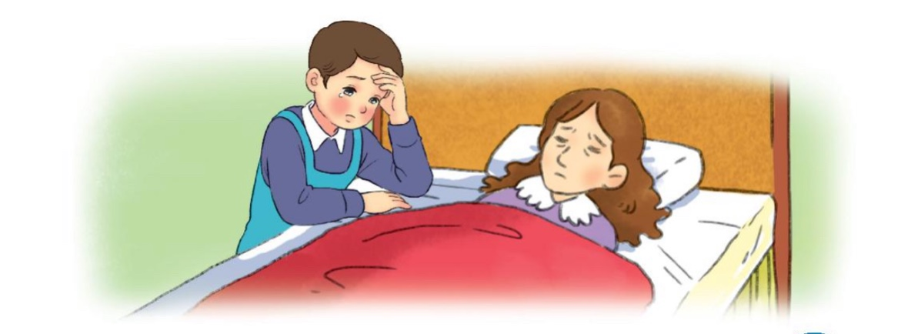
1. Những chi tiết nào cho thấy Ê-đi-xơn rất lo cho sức khỏe của mẹ?
Thấy mẹ đau bụng, Ê-đi-xơn khẩn trương tìm bác sĩ (liền chạy đi); Khi mẹ chưa được phẫu thuật, Ê-đi-xơn rất lo lắng; Nhìn mẹ đau đớn, Ê-đi-xơn mếu máo và xin bác sĩ cứu mẹ; Ê-đi-xơn ôm đầu suy nghĩ, tìm cách cứu mẹ; Tìm được cách tạo sánh sáng, Ê-đi-xơn khẩn trương sang mượn gương nhà hàng xóm (vội chạy ngay);…
2. Tìm câu văn trong bài phù hợp với bức tranh?

